Slide 1
Психолого-педагогическая профилактика девиантного поведения
Эффективные современные технологии организации работы с несовершеннолетними по профилактике асоциального поведения
Дичина Наталья Юрьевна
кандидат педагогических наук, доцент

Slide 2

Вопросы для обсуждения
Отклонение в поведении, на Ваш взгляд, что это?
Какие формы отклоняющего поведения Вы можете перечислить?
Какие на Ваш взгляд существуют причины возникновения отклоняющего поведения обучающихся?
По каким признакам Вы можете определить наличие отклоняющегося поведения?

Slide 3
Самостоятельная работа
Составьте ассоциативный ряд к понятию «трудный подросток».
Из выписанных Вами ассоциаций, оформите определение понятия «трудный подросток».

Slide 4
Под понятием «трудный подросток» зачастую понимают:
подросток «группы риска»;
подросток, находящийся в трудной жизненной ситуации;
подросток девиантного поведения.
???
На Ваш взгляд, речь идет об одних и тех же детях, имеющих одни и те же личностные характеристики и проблемы?

Slide 5

Новый взгляд – не отменяет прежний,
а расширяет, углубляет и обогащает понимание …..

Slide 6
К теории вопроса…
Дети «группы риска»: категория детей, которые в силу определенных обстоятельств жизни более других подвержены негативным внешним воздействиям со стороны общества и его криминальных элементов, ставшим причиной дезадаптации несовершеннолетних.
Л. Я. Олиференко, Т. И. Шульга, И. Ф. Дементьева
«Дети в трудной жизненной ситуации»: дети, оставшиеся без попечения родителей; дети-инвалиды; дети, имеющие недостатки в психическом и физическом развитии; дети-жертвы вооруженных и межнациональных конфликтов, экологических и техногенных катастроф, стихийных бедствий; дети из семьи беженцев и вынужденных переселенцев; дети, оказавшиеся в экстремальных условиях; дети-жертвы насилия; дети, отбывающие наказание в виде лишения свободы в воспитательных колониях; дети, находящиеся в специальных учебно-воспитательных учреждениях; дети, проживающие в малоимущих семьях; дети с отклонениями в поведении; дети, жизнедеятельность которых объективно нарушена в результате сложившихся обстоятельств и которые не могут преодолеть данное обстоятельство самостоятельно или с помощью семьи.
Федеральный закон «Об основных гарантиях прав ребенка в РФ» от 24.07.2008г.
Девиантное поведение - отклонение от принятых в обществе, социальной среде, ближайшем окружении, коллективе социально-нравственных норм и ценностей, нарушение процесса усвоения и воспроизводства социальных норм и культурных ценностей, а также саморазвития и самореализации в том обществе, к которому человек принадлежит.

Slide 7
Процессы, обеспечивающие развитие девиантного поведения
Десоциализация представляет собой негативную социализацию в форме отделения, противостояния и конфронтации с обществом, представляющего угрозу и негативные следствия для социальных устоев и приводящую к снижению уровня адаптации личности к жизни общества.
Социальная дезориентация – психологический синдром, складывающийся еще в дошкольном и младшем школьном возрасте и находящий проявление в асоциальном поведении, причиной которого служит невладение социальными нормами, а не их сознательное нарушение.

Slide 8
К теории вопроса…
«норма» (в переводе с лат. norma) - правило, точное предписание, установленная мера
Поведение, не соответствующее нормам и правилам принятым в обществе, называют отклоняющееся поведение.
И.С. Кон, давая определение девиантному поведению, рассматривает его как систему поступков, отклоняющихся от общепринятой или подразумеваемой нормы, будь то нормы психического здоровья, права, культуры и морали.

Slide 9
К теории вопроса…
Овчарова Р.В. девиантное поведение делит на две категории:
Во-первых, это поведение, отклоняющееся от норм психического здоровья, подразумевающее наличие явной или скрытой психопатии (паталогическое).
Во-вторых, это антисоциальное поведение, нарушающее какие-то социальные, культурные и особенно правовые нормы.

Slide 10


К теории вопроса…
Факторы, обуславливающие проявление отклоняющегося поведения (по Беличевой С.А):
индивидуальный фактор;
психолого-педагогический фактор;
социально-психологический фактор;
личностный фактор;
социальный фактор.
.

Slide 11
К теории вопроса…
Классификация социальных отклонений в девиантном поведении (по Беличевой С.А.)
Социальные отклонения:
- корыстной ориентации;
- агрессивной ориентации;
- социально-пассивного типа.

Slide 12
Поведение | Девиантное | Делинквентное | Криминальное
Определение | Отклоняющееся поведение, связанное с нарушением соответствующих возрасту социальных норм и правил поведения, данный тип поведения обусловлен какой-либо ситуацией, не влекущий уголовной ответственности | Повторяющиеся асоциальные проступки детей, которые складываются в определенный устойчивый стереотип поведения, нарушающих правовые нормы, но не влекущих уголовной ответственности из-за их ограниченной общественной опасности или не достижением ребенком возраста с которого начинается уголовная ответственность | Противоправный поступок, который при достижении возраста уголовной ответственности служит основанием для возбуждения уголовного дела и квалифицируется по определенным статьям уголовного кодекса
Основные проявления | Демонстрация, агрессия, вызов, самовольное и систематическое отклонение от учебы или трудовой деятельности, уходы из дома и бродяжничество, пьянство и алкоголизм, наркотизация и связанные с ней асоциальные действия, проституция, попытки суицида и т.д. | Оскорбления, побои, поджоги, садистские действия, направленные, против личности человека, вымогательства, угоны автотранспорта, распространение и продажа наркотиков | Проявления девиантного и делинквентного поведения при достижении возраста уголовной наказуемости

Slide 13
Оценка поведения подростка как девиантного должно учитывать
социо-культурную природу отклоняющегося поведения личности;
негативная оценка девиантного поведения может выступать в форме общественного осуждения либо применения социальных санкций;
результатом отклоняющегося поведения является нанесение реального ущерба окружающим людям и обществу, а также самому субъекту такого поведения в различных формах;
девиантное поведение носит стойко повторяющийся характер (многократное или длительное);
отклоняющееся поведение не выходит за пределы медицинской нормы и не должно отождествляться с психическими заболеваниями;
отклоняющееся поведение имеет выраженное индивидуальное и возрастно-половое своеобразие.

Slide 14
Группы риска возникновения девиантного поведения в подростковом возрасте
подростки с трудностями преодоления негативной фазы подросткового возраста;
дети из дисгармоничных, асоциальных и неполных семей̆;
подростки с хронической неуспешностью в школе и низким уровнем академических достижений;
подростки с неудовлетворенной потребностью в социальном признании группами сверстников и депривацией потребности в аффилиации (изолированные, изгои, жертвы школьного преследования);
подростки, находящиеся в социально опасном положении.

Slide 15
Несовершеннолетний, находящийся в социально опасном положении, — лицо, которое вследствие безнадзорности или беспризорности находится в обстановке, представляющей опасность для его жизни или здоровья либо не отвечающей требованиям к его воспитанию или содержанию, либо совершает правонарушение или антиобщественные действия.
Антиобщественные действия — действия несовершеннолетнего, выражающиеся в систематическом употреблении наркотических средств, психотропных и (или) одурманивающих веществ, алкогольной и спиртосодержащей продукции, занятии проституцией, бродяжничеством или попрошайничеством, а также иные действия, нарушающие права и законные интересы других лиц.

Slide 16


Организация профилактики аддиктивного поведения среди несовершеннолетних

Slide 17
Аддиктивное поведение (addiction – склонность) одна из форм деструктивного поведения, которая выражается в стремлении к уходу от реальности путем изменения своего психического состояния посредством приема некоторых веществ или постоянной фиксации внимания на определенных предметах или активностях (видах деятельности), что сопровождается развитием интенсивных эмоций.

Slide 18




Организация профилактической работы
(политика образовательной организации)
Педагоги
Обучающиеся
Родители/
законные представители
КДНиЗП, АНК, ГУ МВД РФ, ПДН,
учреждения здравоохранения,
учреждения дополнительного образования,
общественные/ некоммерческие организации,
иные заинтересованные органы
Стратегия реализации государственной политики профилактики вовлечения в незаконное наркопотребление обучающихся образовательных организаций определяет направления антинаркотической деятельности.
Федеральный государственный образовательный стандарт общего образования (Приказ Минобрнауки РФ от 17 декабря 2010 г. № 1897 «Об утверждении федерального государственного образовательного стандарта основного общего образования») Программа воспитания и социализации (пункт 18.2.3. стандарта)
Вносятся изменения

Slide 19

Деятельность наркопоста как условие реализации социально-педагогических технологий
Наркопост - это общественный орган, проводящий комплексную профилактическую работу в образовательной организации
Цель - повышение эффективности работы образовательных организаций по проведению и контролю профилактической деятельности.
Состав наркопоста
Заместитель директора по учебно-воспитательной (воспитательной) работе;
социальный педагог;
медицинский работник;
педагог-психолог;
классные руководители;
представители детского самоуправления;
члены родительского комитета.
Общие положения
Создается приказом директора
Руководствуется Положением, иными нормативно-правовыми актами
Использует методические рекомендации, разработки по профилактике социально-негативных явлений
Взаимодействует с иными учреждениями по данному направлению деятельности
Принципы профилактической деятельности
принцип системности;
принцип стратегической целостности;
принцип многоаспектности;
принцип ситуационной адекватности;
принцип динамичности;
принцип эффективного использования ресурсов участников;
принцип легитимности;
принцип конфиденциальности.

Slide 20
Роль и место наркопоста в структуре образовательного пространства
ЗАДАЧИ И ФУНКЦИИ НАРКОПОСТА:
составляет перспективный план работы на учебный год на основе данных мониторинга и анализа наркоситуации в своем учреждении;
осуществляет комплекс мероприятий по первичной и (при необходимости) вторичной профилактике употребления ПАВ в среде обучающихся;
реализует мероприятия для обучающихся с проведением индивидуальной и групповой воспитательной работы, направленной на устранение условий для отклоняющегося поведения, формирования зависимостей;
осуществляет первичное выявление обучающихся «группы риска», имеющих признаки различных отклонений в поведении и склонных к употреблению ПАВ, принимает различные педагогические меры;
ведет работу с родителями;
информирует специалистов образовательной организации о методах и средствах предупреждения употребления ПАВ обучающимися;
организует заседания Совета профилактики, заслушивает классных руководителей о работе с подростками, состоящими на учете, отнесенными к «группе риска»;
организует проведение ПМПк (ППК) по вопросам психокоррекции поведения обучающихся, склонных к наркопотреблению, разработки ИПС;
контролирует выполнение индивидуальных программ сопровождения(коррекции);
организует санитарно-просветительскую работу среди обучающихся и др.

Slide 21
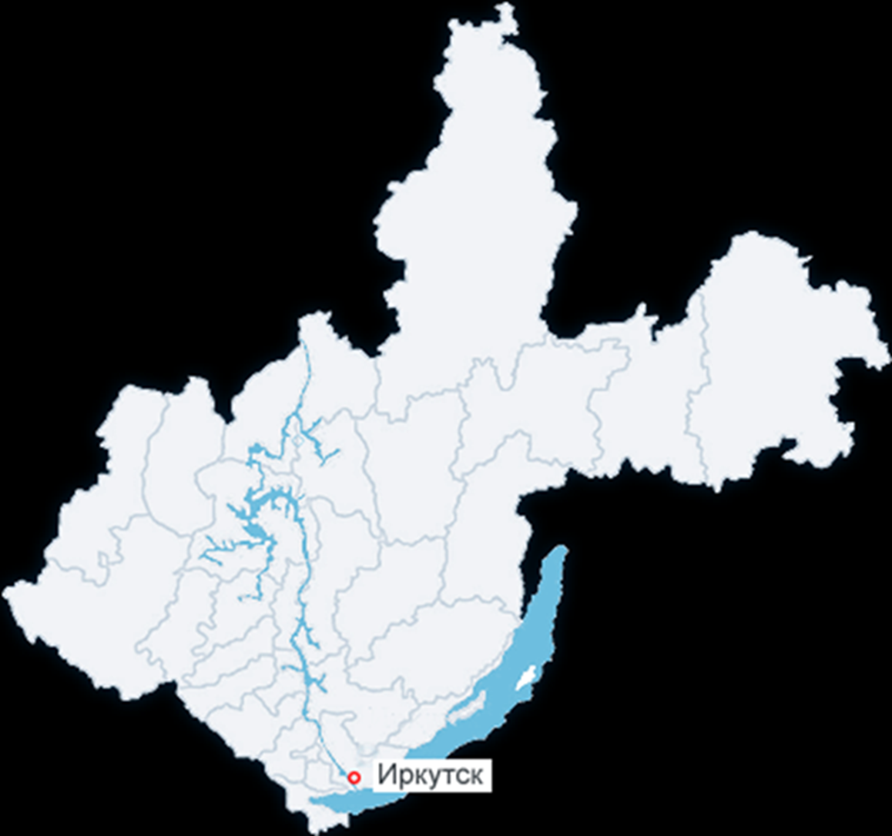
Алгоритм деятельности наркопоста
Информационно-просветительская деятельность в области профилактики со всеми субъектами образовательных отношений
Межведомственное взаимодействие по вопросам профилактики
Мониторинг и анализ наркоситуации в образовательной организации, планирование работы по итогам анализа (2 раза в год)
Профилактическая работа со всеми субъектами образовательных отношений
Организация индивидуальной психокоррекционной работы с обучающимися «группы риска» и их родителями, направление на консультацию к врачу-наркологу
Проведение комплекса профилактических мероприятий, направленных на устранение условий для отклоняющегося поведения, формирования зависимостей
Выявление обучающихся «группы риска», в том числе по результатам СПТ, постановка их на учет

Slide 22

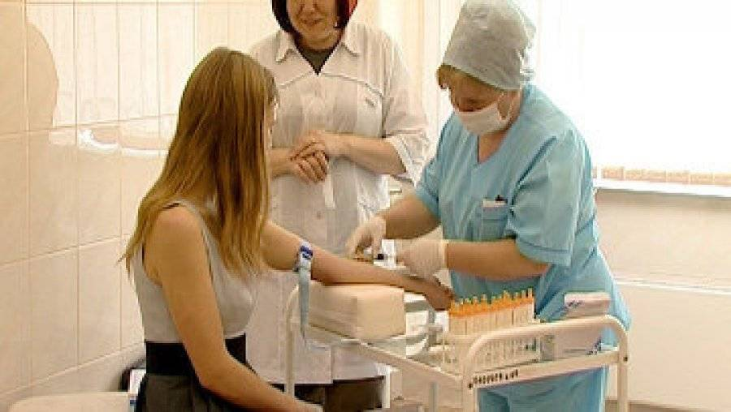
Федеральный закон, регламентирующий тестирование школьников и студентов на предмет употребления наркотических средств
Федеральный закон от 7 июля 2013 года № 120-ФЗ «О внесении изменений в отдельные законодательные акты Российской Федерации по вопросам профилактики незаконного потребления наркотических средств и психотропных веществ»
Раннее выявление немедицинского потребления наркотических средств и психотропных веществ
I этап
социально-психологическое тестирование обучающихся в образовательной (далее СПТ)
II этап
профилактические медицинские осмотры
(далее ПМО)

Slide 23
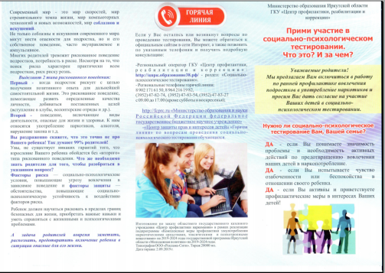
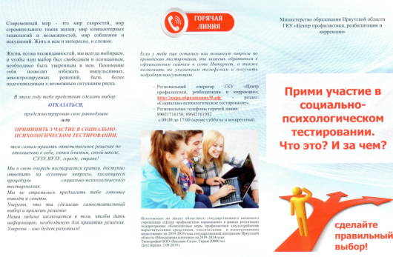
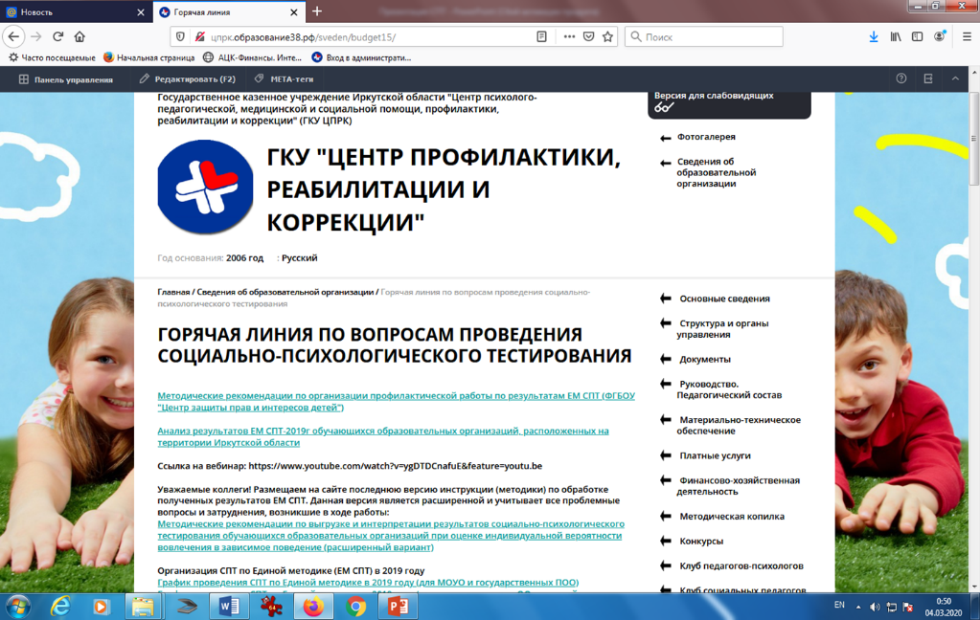
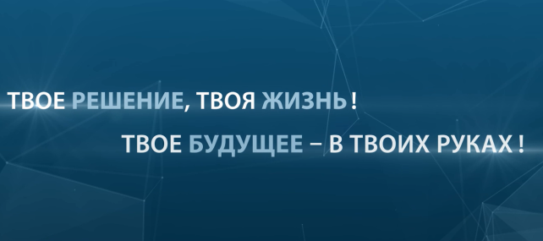
Информационно-просветительская деятельность с родителями и обучающимися по формированию позитивного отношения к социально-психологическому тестированию
Родительское собрание по вопросам социально-психологического тестирования обучающихся в образовательных организациях, расположенных на территории Иркутской области.
Психологические рекомендации по построению мотивационной беседы с родителями.
Брошюра для родителей.
Станционная профилактическая квест-игра #СделайПравильныйВыбор
для обучающихся образовательных организаций:
брифинг на тему: «Социально-психологическое тестирование»;
акция – челлендж «Кто, если не мы!» под хештегом#СделайПравильныйВыбор (организаторы Акции - добровольческие, волонтерские объединения, представители РДШ);
памятка для обучающихся;
социальный видеоролик.
Методическое сопровождение ЕМ СПТ

Slide 24
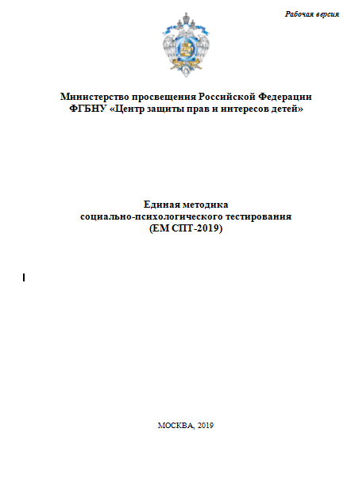
ЕМ СПТ-2019: назначение и область применения
Методика не может быть использована для формулировки заключения о наркотической или иной зависимости респондента
ЕМ СПТ направлена на определение вероятности вовлечения обучающихся в зависимое поведение на основе соотношения факторов риска и факторов защиты
ЦЕЛЬ
ЕМ СПТ -2019
выявить обучающихся с показателями вероятности вовлечения в зависимое поведение

Slide 25
Перечень исследуемых показателей
ИНТЕГРАТИВНАЯ ШКАЛА
Факторы риска — социально-психологические условия, повышающие угрозу вовлечения в зависимое поведение.
Факторы защиты — обстоятельства, повышающие социально-психологическую устойчивость к воздействию факторов риска.
СУБШКАЛЫ:
Потребность в одобрении;
Подверженность влиянию группы ;
Принятие аддиктивных установок социума;
Наркопотребление в социальном окружении.
Качества, влияющие на индивидуальные особенности поведения:
Склонность к риску;
Импульсивность;
Тревожность;
Фрустрация
СУБШКАЛЫ:
Принятие родителями;
Принятие одноклассниками;
Социальная активность;
Самоконтроль поведения;
Самоэффективность
*форма В и С

Slide 26

ЕМ СПТ как диагностический компонент воспитательной деятельности образовательной организации
Результаты ЕМ СПТ
Выявление факторов, провоцирующих вовлечение в зависимое поведение
Психолого-педагогическая помощь и сопровождение.
Коррекционная работа на индивидуальном и групповом уровнях
Информационно – просветительская (профилактическая) работа.
Мотивирование обучающихся на самоисследование и саморазвитие
ЕМ СПТ
Наркопост (пост «Здоровье+»; кабинет профилактики)

Slide 27
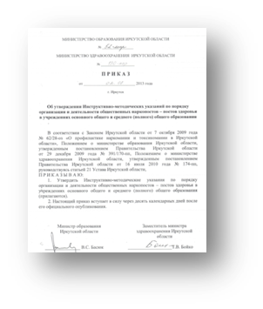

Организация индивидуальной работы с несовершеннолетними, состоящими на учете в наркопосте, замеченными в употреблении психоактивных веществ либо вовлеченными в незаконный оборот наркотиков
Нормативно-правовое основание
Федеральный закон от 24 июня 1999 года
№ 120-ФЗ «Об основах системы профилактики безнадзорности и правонарушений несовершеннолетних» (ст. 5, 14) ;
Федеральный закон от 29 декабря 2012 года № 273-ФЗ
«Об образовании в Российской Федерации» (подпункт 15.1. пункта 3 ст. 28, ст. 41);
Федеральный закон от 8 января 1998 года № 3-ФЗ «О наркотических средствах и психотропных веществах» (ст.53.4);
Закон Иркутской области от 7 октября 2009 года № 62/28-оз«О профилактике незаконного потребления наркотических средств и психотропных веществ, наркомании и токсикомании в Иркутской области» (ст. 22).
«Инструктивно-методические указания по порядку организации и деятельности общественных наркопостов - постов здоровья в организациях, осуществляющих образовательную деятельность по образовательным программам основного общего и (или) среднего общего образования».
Утверждены приказом министерства образования Иркутской области и министерства здравоохранения Иркутской области от 2 августа 2013 года № 52-мпр/130-мпр, пункт 25.
Постановка на учет при наличии оснований;
организация индивидуальной и групповой психокоррекционной работы с обучающимися «группы риска» и их окружением;
вовлечение обучающихся «группы риска» в социально-значимые виды деятельности;
направление на консультацию к врачу-наркологу;
снятие с учета при наличии оснований;
разработка и контроль исполнения индивидуальных планов (программ) сопровождения несовершеннолетних «группы риска», состоящих на учете в наркопосте;
межведомственное взаимодействие при работе с обучающимися «группы риска» (ОДН ГУ МВД, муниципальные КДНиЗП, региональные представители министерства по молодежной политике, секретари муниципальных АНК, ППМС-центы)

Slide 28
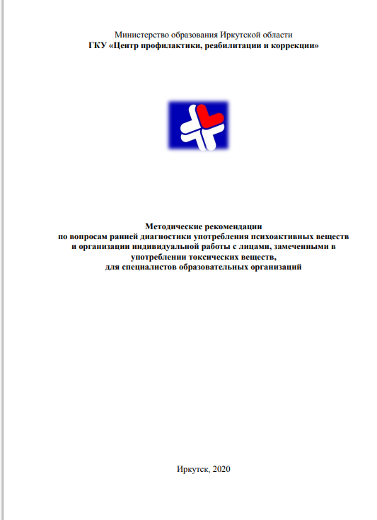

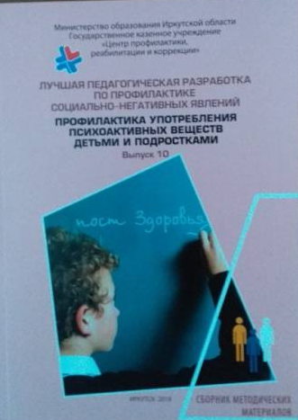




Организация индивидуальной профилактической работы с несовершеннолетними, состоящими на учете в наркопосте, замеченными в употреблении психоактивных веществ либо вовлеченными в незаконный оборот наркотиков
Методические рекомендации по вопросам ранней диагностики употребления психоактивных веществ и организации индивидуальной работы с лицами, замеченными в употреблении токсических веществ для специалистов образовательных организаций.
Деятельность наркопостов как условие профилактики употребления обучающимися психоактивных веществ.
Индивидуальная работа с детьми «группы риска» (материалы в помощь социальному педагогу).
Индивидуальная работа с учащимися, состоящими на учёте, находящимися в «группе риска» (материалы в помощь педагогу –психологу).
Алгоритм работы педагога-психолога с несовершеннолетними, замеченными в употреблении психоактивных веществ.

Slide 29


Организация индивидуально-профилактической работы с несовершеннолетними, состоящими на учете в наркопосте, замеченными в употреблении психоактивных веществ либо вовлеченными в незаконный оборот наркотиков
Методические рекомендации по организации в образовательных организациях индивидуально-профилактической работы с несовершеннолетними, состоящими на учете в наркопосте, замеченными в употреблении психоактивных веществ либо вовлеченными в незаконный оборот наркотиков
(в вопросах-ответах)
Как правильно определить основания для постановки обучающегося образовательной организации на учет в наркопосте?
В каких случаях образовательной организацией выдается направление к врачу-наркологу?
Как должна быть организована работа Совета профилактики с несовершеннолетними, замеченными в употреблении психоактивных веществ либо вовлеченными в незаконный оборот наркотиков?
Что включает в себя профилактическая работа с несовершеннолетними «группы риска», состоящими на учете в наркопосте?
Как можно помочь семьям, в которых есть несовершеннолетние, употребляющие психоактивные вещества либо вовлеченные в незаконный оборот наркотиков?
и др.
Notes:
.

Slide 30

Концепция профилактики употребления психоактивных веществ в образовательной среде
Утверждена Министерством образования и науки РФ 5 сентября 2011 г.
Рекомендована Государственным антинаркотическим комитетом (протокол 13 от 28 сентября 2011 г.)
Концепция является системой принципов, организационных подходов и мер, направленных на исключение причин и условий, способствующих распространению и употреблению ПАВ в образовательной среде, с конечной целью – максимального исключения ПАВ из жизни несовершеннолетних.

Slide 31

Принципы профилактической работы
Принцип системности;
принцип стратегической целостности;
принцип многоаспектности;
принцип ситуационной адекватности;
принцип динамичности;
принцип эффективного использования ресурсов;
принцип эффективного использования ресурсов.

Slide 32
Концепция профилактики употребления психоактивных веществ в образовательной среде
Утверждена Министерством образования и науки РФ 5 сентября 2011 г.
Рекомендована Государственным антинаркотическим комитетом (протокол 13 от 28 сентября 2011 г.)
Ориентиры профилактики
усиление и ужесточение контроля за распространением ПАВ
приоритет задач первичной профилактики

Slide 33
Профилактика – многоуровневый процесс
Первичная профилактика;
Вторичная профилактика;
Третичная профилактика.
Отдельным блоком является профилактика наркопотребления среди несовершеннолетних граждан.
На каждом уровне методология и формы работы различны. Различна и правовая основа

Slide 34
Первичная профилактика
Цель - формирование активного, адаптивного, высоко функционального жизненного стиля, направленного на продвижение к здоровью, уменьшение числа лиц, имеющих биологические, психологические и социальные факторы риска формирования аддикции, развитие невосприимчивости к дисфункциональным паттернам наркоманического поведения.
ЗАДАЧИ:
Совершенствование, повышение эффективности используемых ребёнком или подростком активных, конструктивных поведенческих стратегий;
Увеличение потенциала личностно-средовых ресурсов (формирование позитивной, устойчивой Я-концепции, повышение эффективности функционирования социально-поддерживающих сетей, развитие эмпатии, рефлексии, внутреннего контроля собственного поведения и т.д.)

Slide 35


Аспекты позитивной первичной профилактики
Организация профилактической работы рассматривается как технологический процесс, состоящий из строго определенной последовательности этапов, а образовательное учреждение -как субъект, организующий этот процесс.

Slide 36

Аспекты позитивной первичной профилактики
Позитивная профилактика ориентируется не на патологию, а на потенциал здоровья - освоение ресурсов психики и личности, поддержку молодого человека и помощь ему в самораскрытии.

Slide 37

Информационная безопасность в профилактической работе
Профилактические мероприятия позитивной направленности минимально освещают информацию, связанную с социально негативными явлениями акцент переносится на получение знаний, умений и навыков на нормативное функционирование личности в обществе.

Slide 38
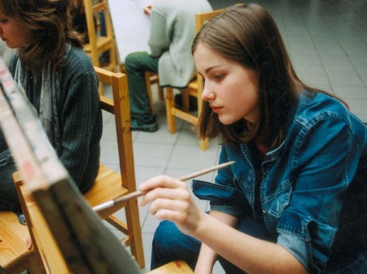

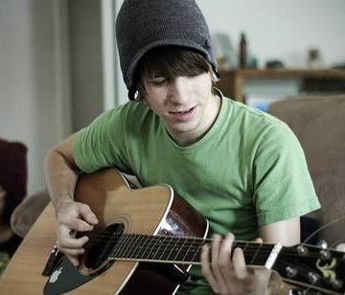
Аспекты позитивной первичной профилактики
Несовершеннолетним необходимо знать свои потребности и способы их удовлетворения, должны понимать источники своих переживаний и, прежде всего, негативных переживаний, в основе которых в большинстве случаев лежат неудовлетворенные потребности.
Несовершеннолетним необходимо приобрести позитивный опыт успешного самостоятельного удовлетворения жизненных потребностей и купирования негативных переживаний, связанных с их неудовлетворенностью.
Несовершеннолетним необходимо научиться справляться со своим состоянием в случае, когда по каким-либо причинам удовлетворение собственных потребностей невозможно.
Это подразумевает овладение способами деятельности ведущей к разрядке, эффективными формами психологической защиты и адекватными формами психической саморегуляции.

Slide 39


Хочется чтобы было эффективно!
Что сейчас модно и актуально ?
Чем бы мне заинтересовать обучающегося сегодня?
Педагог постоянно в поиске методов, приёмов позволяющих заинтересовать учеников, активизировать их деятельность, сформировать потребность самостоятельно развиваться

Slide 40
Технологии профилактики употребления ПАВ в образовательной среде
Социальные:
Информационно-просветительские
Социально-поддерживающие
Организационно-досуговые
Педагогические:
Универсальные
Программы
Психологические:
Коррекция
Консультирование
Тестирование

Slide 41


Технологии интерактивного обучения
Работа в парах.
Ротационные (сменные) тройки.
Карусель.
Работа в малых группах.
Незаконченное предложение.
Мозговой штурм.
Броуновское движение.
Дерево решений.
Суд от своего имени.
Гражданские слушания.
Ролевая (деловая) игра.
Метод пресс.
Займи позицию и др.

Slide 42


Формы дискуссий, применяемые в педагогической практике
1. «Дискуссия – диспут»
2. «Заседание экспертной группы» («панельная дискуссия»)
3. « Дебаты», «кинодебаты»
5. «Мировоззренческое кино»
4. «Техника аквариума»

Slide 43
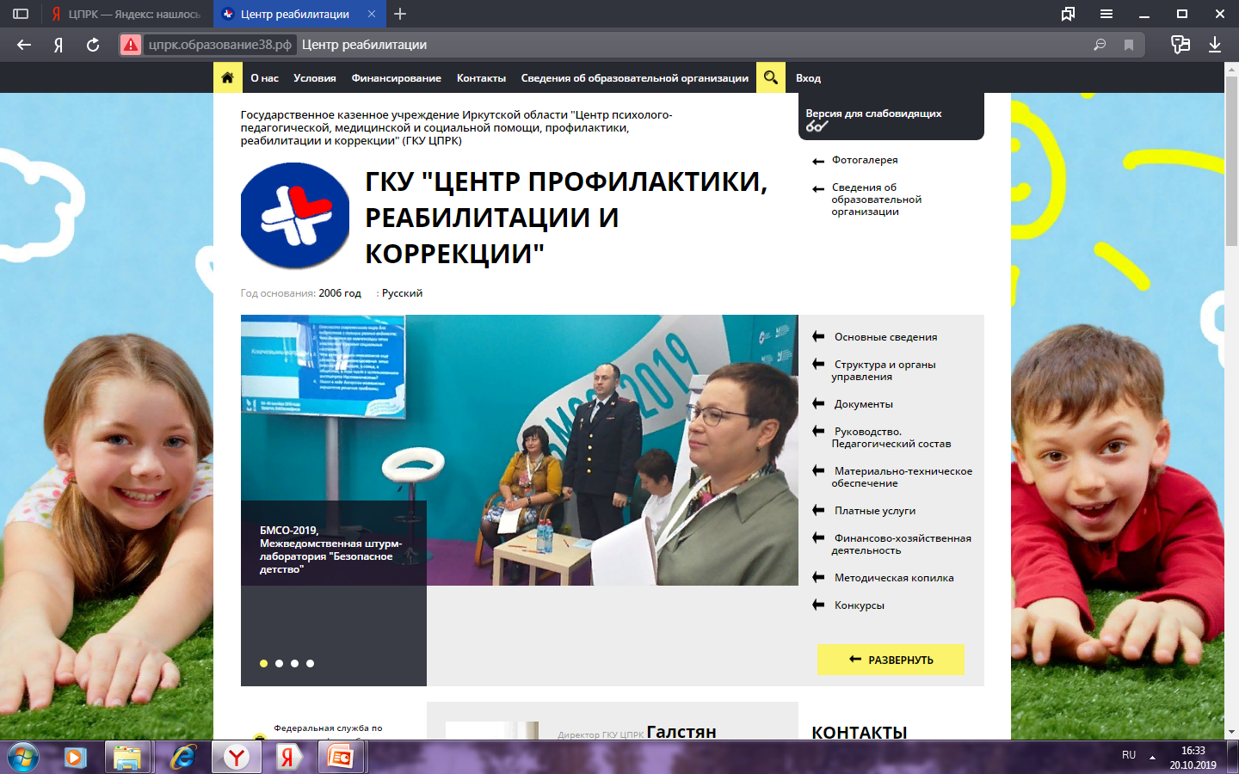
Профилактическая работа в медиасфере (интернет ресурс)
Центр профилактик, реабилитации и коррекции:

Slide 44
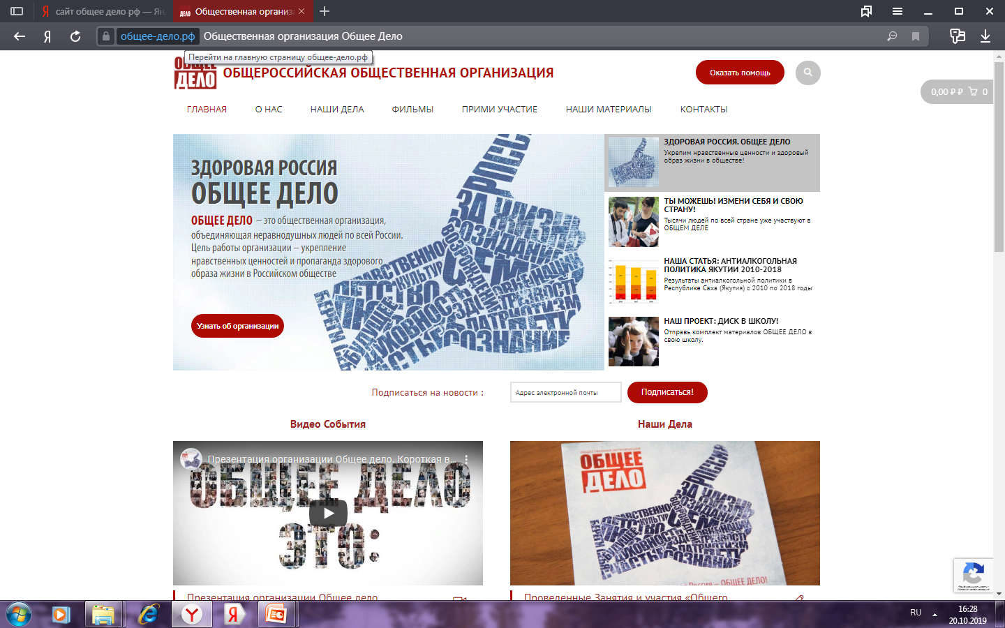
Профилактическая работа в медиасфере (интернет ресурс)
Общероссийская общественная организация: https://xn----9sbkcac6brh7h.xn--p1ai/

Slide 45
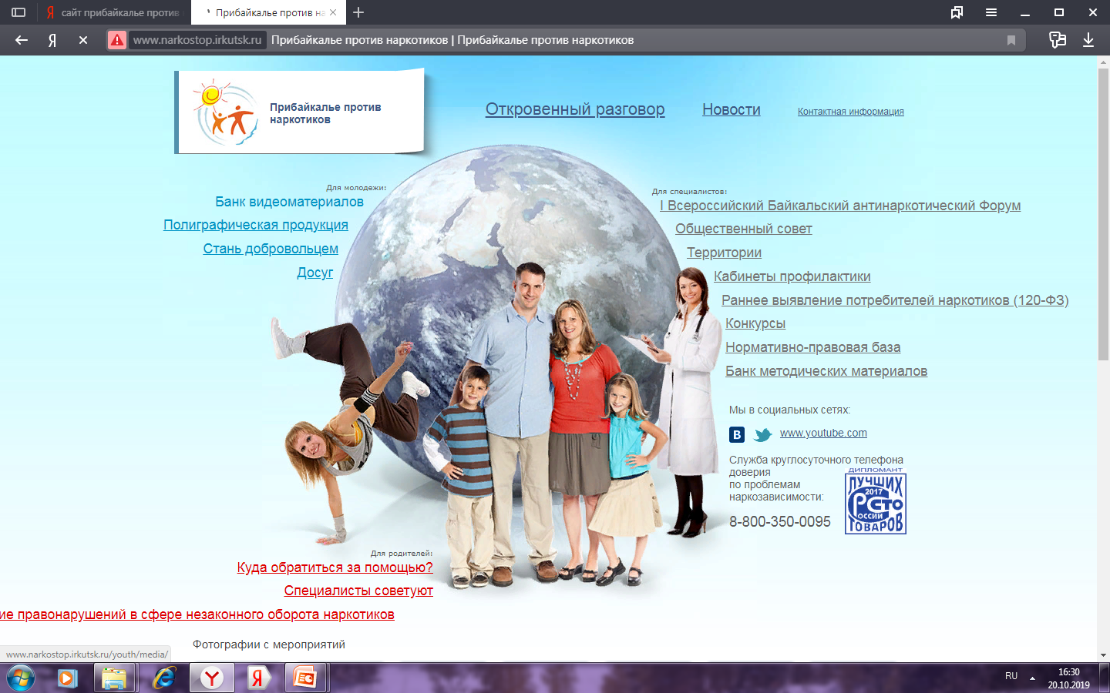
Профилактическая работа в медиасфере (интернет ресурс)
Прибайкалье против наркотикой: http://www.narkostop.irkutsk.ru/

Slide 46




Профилактические образовательные программы федерального уровня:
«Все цвета кроме черного» (2-11кл.)
«Полезные уроки»(1-11 кл.)
«Все, что тебя касается» (8-11кл.)

Slide 47

«Всё, что тебя касается»
Программа направлена на формирование ценности здорового образа жизни у подростков и молодёжи.

Slide 48
Основные компоненты программы
Тренинговый курс для подростков:
Искусство общения
Жизненные ценности
Эмоции
Мужчина и женщина
Разрешаем конфликты
Критическое мышление
Курить или не курить?
Сопротивление давлению
Наркотики: не влезай – убьёт
ВИЧ/СПИД: мы знаем, как себя защитить
Развитие характера (уверенное поведение)
Я абсолютно спокоен (поведение в стрессовых ситуациях)
Кризис: выход есть!
Алкоголь: мифы и реальность
Моё мнение
Толерантность
Моё будущее: стратегии успеха

Slide 49
Система областных профилактических недель
сентябрь
Неделя профилактики безнадзорности, беспризорности и правонарушений в подростковой среде «Высокая ответственность»
октябрь
Неделя профилактики употребления алкоголя «Будущее в моих руках»
ноябрь
Неделя профилактики экстремизма «Единство многообразия»
декабрь
февраль
март
май
Неделя профилактики ВИЧ - инфекции «Здоровая семья»
Тематическая Неделя «Неделя добра»
Неделя профилактики наркозависимости «Независимое детство»
Неделя профилактики от несчастных случаев и детского травматизма «Жизнь! Здоровье! Красота!»
Неделя профилактики суицидов «Разноцветная неделя»
Неделя профилактики употребления табачных изделий «Мы – за чистые легкие»
Областная неделя правовых знаний «Равноправие»

Slide 50
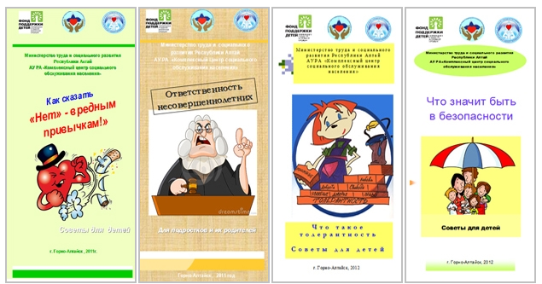
НАГЛЯДНАЯ АГИТАЦИЯ

Slide 51

НАГЛЯДНАЯ АГИТАЦИЯ
это форма информационного пространства, которая является маяком, ориентиром в профилактической деятельности для детей, родителей и учителей.
Школьный уголок пост «Здоровье +»

Slide 52
Волонтерство /добровольчество - как эффективный инструмент профилактики
Распоряжение Правительства РФ от 29 ноября 2014г. № 2403-з
«Об утверждении Основ государственной политики РФ
на период до 2025 года »
Единая информационная система «ДОБРОВОЛЬЦЫ РОССИИ»
План мероприятий по развитию
волонтерского движения в РФ №4723п-П44
5 июля 2017г.
июнь 2016г. исследования Федерального
Экспертного совета по развитию добровольчества
(90% опрошенных подтвердили потребность в
Формировании ЕИС «Добровольцы России»)
Программа «Цифровая экономика РФ» принята распоряжением
Правительства от 28. июля 2017г. №1632
ПРОЕКТ – Единая информационная система
«Добровольцы России»
52
Notes:
Этапы развития

Slide 53

НОРМАТИВНО- ПРАВОВАЯ БАЗА
ЕИС «Добровольцы России»
Методические рекомендации о порядке регистрации и учета достижений/опыта молодых граждан, принимающих и изъявивших желание принять участие в добровольческой (волонтерской) деятельности на территории РФ» Письмо Министерства образования и науки РФ Департамента государственной политики в сфере общего воспитания детей и молодежи от 21 марта 2017г. № 09-607Ф»;
Федеральный закон от 05 февраля 2018 г. № 15-ФЗ «О внесении изменений в отдельные законодательные акты Российской Федерации по вопросам добровольчества (волонтерства)»

Slide 54


Контактная информация по всем вопросам работы системы:
электронная почта
info@добровольцыроссии.рф.
Социальные сети проекта:
https://vk.com/dobrovrossii https://www.facebook.com/dobrovoletsrussiahttps://www.instagram.com/dobroinrussia

Slide 55
Наставничество - умная помощь подросткам
«Наставничество – это взросление с помощью взрослых»

Slide 56




Программы
Программа наставничества
«Плюс один»
Школьники, воспитанники, студенты образовательных организаций
Краткосрочная программа (Наставники: не рядом, а вместе):
Дети-сироты и дети, оставшиеся без попечения родителей (от 15 лет);
Выпускники учреждений для детей- сирот (до 23 лет).

Slide 57

Технология внедрения и реализации программы наставничества состоит из трех мероприятий:
Информационный семинар.
Обучающий тренинг для кураторов программы.
Обучающий тренинг для наставников программы.

Slide 58
Вторичная профилактика
Включает в себя как социально-психологические, так и медицинские мероприятия неспецифического характера. Её контингентом являются дети и подростки с поведением риска.
Задачи:
Развитие активных стратегий преодолевающего поведения;
Повышение потенциала личностно-средовых ресурсов;
Профилактическое воздействие социальных сетей…

Slide 59

  Кураторство индивидуальной программы (плана) сопровождения обучающегося, склонного к употреблению ПАВ
Цель куратора ИПС
создание условий для выстраивания эффективного процесса коррекции поведенческих отклонений несовершеннолетнего «группы риска».

Slide 60
Задачи куратора ИПС:
1
выстраивать конструктивное взаимодействие с несовершеннолетним; выявлять проблемы, особенности развития и потенциала несовершеннолетнего;
2
обеспечивать постоянную поддержку обучающегося в направлении позитивных изменений;
3
организовывать специализированную комплексную помощь в соответствии с ИПС;
5
оказывать индивидуальную педагогическую помощь несовершеннолетним через вовлечение их в различные мероприятия с целью их социализации и социальной адаптации;
организовывать оценку эффективности взаимодействия специалистов и семьи, а также корректировку этого процесса.
4

Slide 61
Общая схема курирования ИПС
Ориентировка
(определение целей курирования)
Исполнение
(выбор стратегии, отработка этапов)
Корректировка исполнения цели
Поддерживающее сопровождение
Оценка результатов

Slide 62
Этапы работы куратора ИПС:
№ | Этап | Задача | Формы и методы работы, средства
Этап ориентировки
1. | Ориентировка в ситуации | Определение цели и задач курирования несовершеннолетнего Определение методов и приемов взаимодействия с ребенком | Разработка плана курирования ребенка
2. |  | Установление доверительного контакта с обучающимся | Восстановительная беседа Прием разделения ответственности
3. |  | Достижение договоренности о совместных целях и результатах коррекционной работы

Slide 63
Этапы работы куратора ИПС:
№ | Этап | Задача | Формы и методы работы, средства
Этап исполнения
4. | Взаимодействие с обучающимся | Организация процесса курирования | Совместное с обучающимся планирование мероприятий на 1-2 недели и обсуждение результатов
5. | Контроль реализации мероприятий ИПС | Координация действий, внесение корректив | Рабочие встречи с педагогами и специалистами
6. | Обеспечение позитивной досуговой занятостью | Поиск сферы успешности обучающегося, формирование способностей и интересов | Диагностика интересов. Совместный поиск досуговых учреждений привлечение к школьным, внешкольным мероприятиям

Slide 64
Этапы работы куратора ИПС:
№ | Этап | Задача | Формы и методы работы, средства
Этап оценки результатов
7. | Подведение итогов курирования | Анализ эффективности курирования несовершеннолетнего | Подготовка справки о результатах курирования Выступление с результатами сопровождения несовершеннолетнего на СПН
8. | Организация поддерживающего сопровождения | Совместное планирование развития несовершеннолетнего | Беседа с несовершеннолетним, индивидуально-ориентированное занятие по примерной тематике: «Я и мое будущее»

Slide 65
Этапы работы куратора ИПС:
№ | Этап | Задача | Формы и методы работы, средства
Этап корректировки
9. | Определение проблем этапа исполнения | Корректировка задач, форм, методов работы с обучающимися | Внесение корректив в ИПС

Slide 66
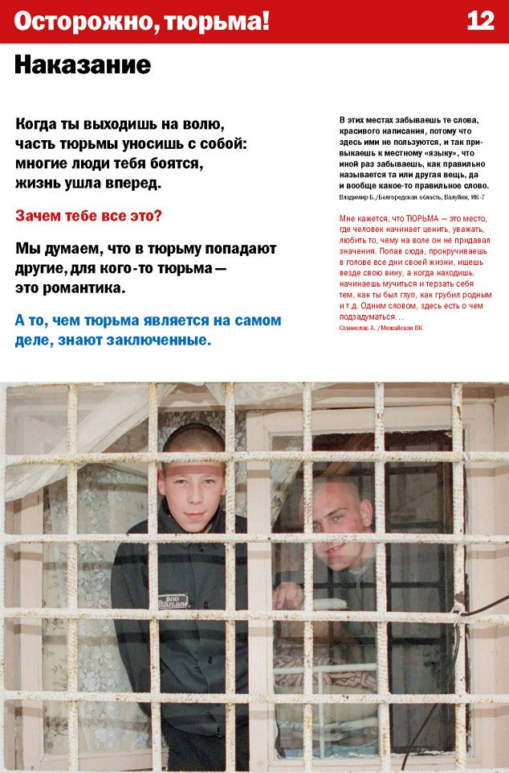
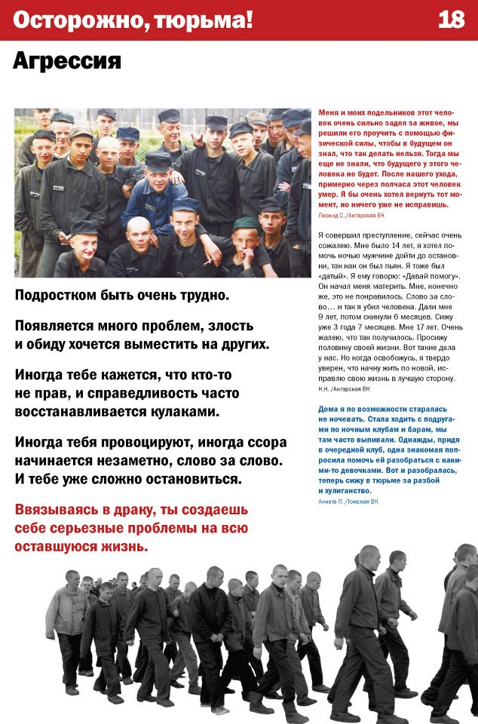
НАГЛЯДНОЕ ВОЗДЕЙСТВИЕ
выставка «Осторожно, тюрьма!»

Slide 67
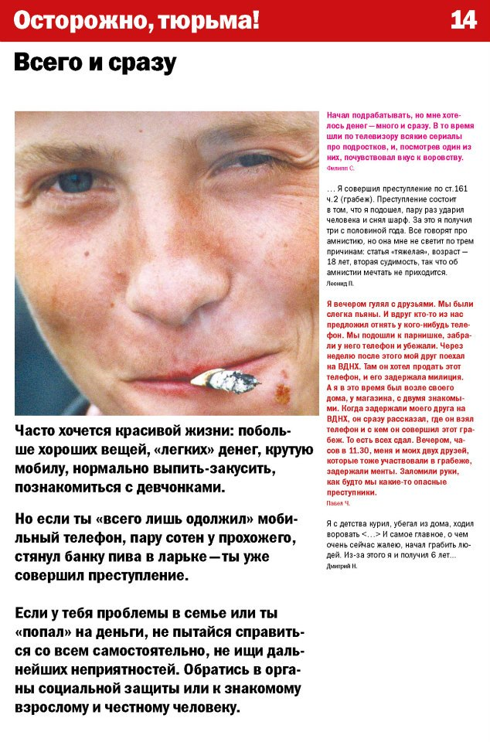
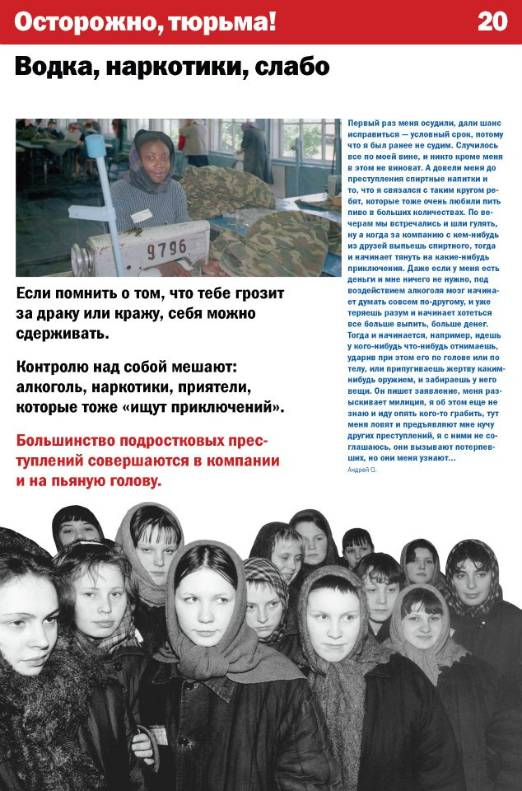
НАГЛЯДНОЕ ВОЗДЕЙСТВИЕ
выставка «Осторожно, тюрьма!»

Slide 68
Третичная профилактика
Цель третичной профилактики является максимальное увеличение срока ремиссий. При проведении третичной профилактики резко возрастает роль профессионалов – психотерапевтов, терапевтов и психологов, а также непрофессионалов – консультантов, членов социально-поддерживающих групп и сообществ.

Slide 69
Социальная реабилитация, социальная адаптация, ресоциализация
Федеральный закон от 23 июня 2016 года № 182-ФЗ «Об основах системы профилактики правонарушений в Российской Федерации».
Предметом регулирования настоящего Федерального закона являются общественные отношения, возникающие в сфере профилактики правонарушений в Российской Федерации.

Slide 70
Статья 26. Социальная реабилитация
1. Социальная реабилитация представляет собой совокупность мероприятий по восстановлению утраченных социальных связей и функций лицами, находящимися в трудной жизненной ситуации, в том числе потребляющими наркотические средства и психотропные вещества в немедицинских целях.
2. Социальная реабилитация лиц, находящихся в трудной жизненной ситуации, в том числе потребляющих наркотические средства и психотропные вещества в немедицинских целях, осуществляется в соответствии с законодательством Российской Федерации посредством:
разъяснения существующего порядка оказания социальной, профессиональной и правовой помощи;
оказания психологической помощи;
содействия в восстановлении утраченных документов, социально-полезных связей.
3. Лицам, находящимся в трудной жизненной ситуации, в том числе потребляющим наркотические средства и психотропные вещества в немедицинских целях, организации социального обслуживания оказывают помощь в социальной реабилитации в порядке, определяемом органами государственной власти субъектов Российской Федерации.

Slide 71
Порядок оказания медицинской помощи по профилю «психиатрия-наркология» и порядок диспансерного наблюдения за лицами с психическими расстройствами и (или) расстройствами поведения, связанными с употреблениями наркотиков утвержден Министерством здравоохранения Российской Федерации Приказом от 30 декабря 2015 г. №1034н.
Notes:
Приказ разработан Минздравом России в рамках исполнения «майского» Указа Президента Российской Федерации № 598.
Порядком определяется маршрутизация пациентов при оказании им медицинской помощи по профилю «психиатрия-наркология», требования к структуре, материально-техническому оснащению и штатной численности медицинских организаций и их структурных подразделений, оказывающих медицинскую помощь по профилю «психиатрия-наркология».
Медицинская помощь по профилю "психиатрия-наркология" (далее - медицинская помощь) осуществляется в виде:
первичной медико-санитарной помощи;
скорой, в том числе скорой специализированной, медицинской помощи;
специализированной, за исключением высокотехнологичной, медицинской помощи.
Первичная медико-санитарная помощь включает мероприятия по профилактике, диагностике, лечению и медицинской реабилитации лиц с психическими расстройствами и (или) расстройствами поведения, связанными с употреблением психоактивных веществ, в том числе несовершеннолетних граждан.
Наиболее важными изменениями в порядке диспансерного наблюдения являются сокращение сроков диспансерного наблюдения за больными наркоманией с 5 до 3 лет. При этом порядком предусмотрено обязательное регулярное проведение лабораторных исследований, подтверждающих воздержание от употребления психоактивных веществ (алкоголя, наркотиков) лицами, находящимися под диспансерным наблюдением.

Slide 72
Проблемы реабилитации
Пассивность больного;
отсутствие четкости в законодательной базе;
потеря времени.
Notes:
Дезинтоксикация и снятие симптомов ломки — это только первый этап излечения наркомании. Из-за сильной психологической зависимости неизбежен срыв и возврат к запрещенным веществам. Чтобы заново научиться жить в трезвом мире, человеку необходимо пройти длительную реабилитацию.
Главные проблемы реабилитации наркозависимых — это пассивность больного и отношение окружающих. Они вначале отказываются видеть проблему или не знают, как с ней бороться, а потом теряют терпение и начинают осуждать и ругать человека. Из-за конфликтов с близкими у больного только возрастает желание употребить наркотик, который временно избавляет его от всех трудностей взаимоотношений.
Реабилитация возможна исключительно на добровольной основе. Человек должен принять проблему и осознать последствия, к которым она может привести. Объяснить это наркозависимым сложно, ведь большинство из них уверены, что могут бросить употреблять наркотики в любой момент.
Большинство больных соглашаются на реабилитацию только после критического момента — например, передозировки или смерти их друзей. При этом многие признаются, что обратиться к врачу им мешал страх осуждения со стороны окружающих или боязнь признаться самим себе в том, что проблема существует. Ее до последнего отказывается принимать нарушенная психика. Таким образом, именно дно жизни, является единственной точкой опоры для того, чтобы принять решение обратиться за помощью и начать долгий, тернистый путь на пути к ремиссии.

Slide 73
Цель реабилитации
Восстановление, социализация и развитие.
Задачи:
формирование у больного осознанной и стабильной мотивации на окончательный отказ от немедицинского приема наркотиков, на активное включение в лечебно-реабилитационный процесс;
санация соматического статуса больного, укрепление его здоровья на основе обучения навыкам ведения здорового образа жизни;
коррекция структуры личности больного и обеспечение позитивного личностного развития;
повышение уровня социального функционирования больного, формирование (восстановление) системы позитивных семейных, средовых связей.
Notes:
Социальная реабилитация - комплекс мер, направленных на восстановление человека в правах, социальном статусе, здоровье, дееспособности. Этот процесс нацелен не только на восстановление способности человека к жизнедеятельности в социальной среде, но и самой социальной среды, условий жизнедеятельности, нарушенных или ограниченных по каким-либо причинам.
В практической социальной работе реабилитационная помощь оказывается различным категориям нуждающимся. В зависимости от этого определяются и важнейшие направления реабилитационной деятельности. Главное – понимать, что наркомание – это серьезное заболевание, а не преступление.
В рамках социально-реабилитационной деятельности обычно выделяют различные уровни, в их числе обычно называют: медико-социальный, профессионально-трудовой, социально-психологический, социально-ролевой, социально-бытовой, социально-правовой.

Slide 74
Принципы социальной реабилитации
Преемственности
Добровольное участие
Отказа от употребления
Конфиденциальности
Системности и координации
Поэтапности
Позитивной направленности
Личной ответственности
Взаимодействия с созависимыми
Превенции
Дифференциации
Легитимности

Slide 75
Методы социальной реабилитации
С несовершеннолетними;
с совершеннолетними.
Notes:
В социальной реабилитации взрослого населения широко используются группы само- и взаимопомощи наркологических больных, а также их родственников - например, работающие по так называемой 12-шаговой программе группы «Анонимных Наркоманов». В процессе общения бывшие наркоманы рассказывают, как они стали наркоманами, к чему это привело, как они учились жить без наркотиков. Такое общение укрепляет волю только что вступивших на путь избавления от наркотической зависимости людей, внушает надежду.
Большое распространение получила психотерапия, а точнее, развивающие методы (преимущественно групповые), как ситуационно-ролевой тренинг, клиент-центрированная, когнитивная, рационально-эмотивная, экзистенциональный анализ, гештальт-терапия, копинг-терапия, континуальная психотерапия и другие. Развивающие методы направляются на мобилизацию ресурсов и развитие личности пациента.
Важное значение имеют также методы, нацеленные на повышение уровня психофизиологической, эмоциональной и поведенческой саморегуляции, такие, как аутогенная тренировка.
Особое место занимает семейная терапия, решающая проблемы преодоления патологической созависимости членов семей больных, гармонизации семейных отношений, оказания семьям психологической поддержки.
Стержневой элемент реабилитационной работы – это обеспечение постоянной занятости пациентов, определяющее режим работы специализированных структур, насыщение его специальными психолого-психотерапевтическими занятиями, оздоровительными процедурами, деятельностью по самообслуживанию. Особое значение здесь имеет терапия занятостью трудом, которая должна представлять собой все более усложняющийся социально-трудовой тренинг, ставящий своей конечной целью профессиональную подготовку пациентов, овладение ими специальностями, закрепление навыков самостоятельной жизни, самообеспечения.
Все перечисленные методы входят в единую лечебно-реабилитационную программу, и используются в различных видах реабилитации. Разработка различных программ реабилитации наркологических больных ставит целью реадаптацию и ресоциализацию наркозависимого и его семьи.
В работе с несовершеннолетними акцент делается на оказание психолого-педагогической и социально-педагогической помощи, включающую в себя комплекс индивидуальных и групповых занятий, учитывающих уровень реабилитационного потенциала, работу с созависимыми, оказание помощи по возвращению в образовательную организацию, подбор индивидуального образовательного маршрута, сопровождение.

Slide 76

Проводя профилактику с детьми и подростками необходимо опираться не на патологию, а на резервы личности человека.

Slide 77
Литература
Змановская Е.В. Девиантология: Психология отклоняющегося поведения. М.: Издательский центр «Академия», 2003.
Истратова О.Н. Практикум по детской психокоррекции: игры, упражнения, техники. Ростов н/Дону: Феникс, 2010.
Лэндрет Г.Л. Игровая терапия. Искусство отношений.
Лютова Е.К., Монина Г.Б. Шпаргалка для взрослых. СПб., - М., 2002.
Лютова Е.К., Монина Г.Б. Тренинг эффективного взаимодействия с детьми. СПб., 2000.
Платонова Н.М. Агрессия у детей и подростков.
Шишова Т. Застенчивый невидимка. М., 1997.

Slide 78





ГКУ «Центр профилактики, реабилитации и коррекции»
НАШИ КОНТАКТЫ
664013, г.Иркутск, ул.П.Красильникова, 54А
тел. (3952)47-82-74
E-mail: cpnn@bk.ru
Сайт центра: цпрк.образование38.рф
http://vk.com/public77316748
gkucpnn
ПРИГЛАШАЕМ К СОТРУДНИЧЕСТВУ!

